Slide 1
Министерство образования, науки и молодежной политики
Краснодарского края
Оценка механизмов управления качеством образования
Горностаева Татьяна Юрьевна, начальник управления по надзору и контролю в сфере образования
2020 год

Slide 2
ОЦЕНКА УПРАВЛЕНЧЕСКИХ МЕХАНИЗМОВ
Понятие «качество образования», используемое как основа модели РСОКО, закреплено Федеральным законом от 29.12.2012 № 273 «Об образовании в Российской Федерации» (ст. 2, п. 29).
Понятие «оценка качества образования» раскрывается в ст. 92, 93, 95, 96 и 97 Федерального закона от 29.12.2012 № 273 «Об образовании в Российской Федерации»

Slide 3
ОЦЕНКА УПРАВЛЕНЧЕСКИХ МЕХАНИЗМОВ
Направления оценки
1. Механизмы управления качеством образовательных организаций
1.1. Система оценки качества подготовки обучающихся
1.2. Система работы со школами с низкими результатами обучения и/или школами, функционирующими в неблагоприятных социальных условиях
2. Механизмы управления качеством образовательной деятельности
2.1. Система объективности процедур оценки качества образования и олимпиад школьников
2.3. Система методической работы
1.3. Система выявления, поддержки и развития способностей и талантов у детей и молодежи
1.4.Система работы по самоопределению и профессиональной ориентации обучающихся
2.2. Система мониторинга эффективности руководителей образовательных организаций
2.4. Система мониторинга качества дополнительного профессионального образования педагогических работников
2.5. Система организации воспитания и социализации обучающихся

Slide 4
ОЦЕНКА УПРАВЛЕНЧЕСКИХ МЕХАНИЗМОВ
Управленческий цикл по направлению
9 рабочих групп (план-график работы)
Протоколы заседаний (ежемесячно)
Работа по логике цикла управленческой деятельности
Командная работа в облаке со всеми документами
Цель
Показатели, методы сбора информации
Мониторинг
Анализ, адресные рекомендации
Меры, управленческие решения
Анализ эффективности принятых мер

Slide 5
Управленческий цикл по направлению
Выдвижение целей – Концепция, Положение, Регламент, Методика.
Муниципальные цели должны: соответствовать региональным целям; быть обоснованными; быть измеряемыми.
1
В соответствии с поставленными целями для контроля их реализации определяются показатели (приказ УО) – количественные или качественные оценки состояния той или иной системы управления качеством образования – и методы сбора информации – источники получения информации.
Методы сбора информации : оценке подлежит описание методов сбора информации
2
Для получения данных о состоянии той или иной системы проводится мониторинг по установленным
показателям.
Мониторинг должен включать в себя: сбор информации, обработку, систематизацию и хранение полученной информации.
3
По результатам мониторинга осуществляется анализ полученной информации, который позволяет выявить и охарактеризовать особенности той или иной системы управления качеством образования с учётом специфики муниципалитета.
На основе результатов проведённого анализа разрабатываются адресные рекомендации
4
На основе результатов анализа данных, полученных в ходе проведения мониторинга, принимаются меры и управленческие решения, то есть осуществляются конкретные действия, направленные на достижение поставленных целей с учётом выявленных проблемных областей.
5
По итогам принятия мер и управленческих решений необходимо проводить анализ эффективности принятых мер, по результатам которого формируются новые цели, то есть выстраивается новый управленческий цикл.
6

Slide 6
РЕГИОНАЛЬНЫЕ УПРАВЛЕНЧЕСКИЕ МЕХАНИЗМЫ
Россия

Slide 7
РЕГИОНАЛЬНЫЕ УПРАВЛЕНЧЕСКИЕ МЕХАНИЗМЫ
Период проведения: август 2020 года
Результат Краснодарского края:
45- 46 место из 85

Slide 8
РЕГИОНАЛЬНЫЕ УПРАВЛЕНЧЕСКИЕ МЕХАНИЗМЫ
Период проведения: август 2020 года
Результат Краснодарского края: 165 баллов из 321 балла
Индекс наполняемости 51%
1. Механизмы управления качеством образовательных результатов
1.1. Система оценки качества подготовки обучающихся
1.2. Система работы со школами с низкими результатами обучения и/или школами, функционирующими в неблагоприятных соц. условиях
1.3. Система выявления, поддержки и развития способностей и талантов у детей и молодежи
1.4. Система работы по самоопределению и профессиональной ориентации обучающихся
2. Механизмы управления качеством образовательной деятельности
2.1. Система объективности процедур оценки качества образования и олимпиад школьников
2.2. Система мониторинга эффективности руководителей образовательных организаций
2.3. Система мониторинга качества дополнительного проф. образования педагогических работников
2.4. Система методической работы
2.5. Система организации воспитания и социализации обучающихся
до 10 %
11-25 %
26-50%
более 50 %
1 балл 2 балла 3 балла 4 балла
по пятибалльной школьной шкале

Slide 9
Региональная система оценки качества образования Краснодарского края

Slide 10
Региональная система оценки качества образования Краснодарского края

Slide 11
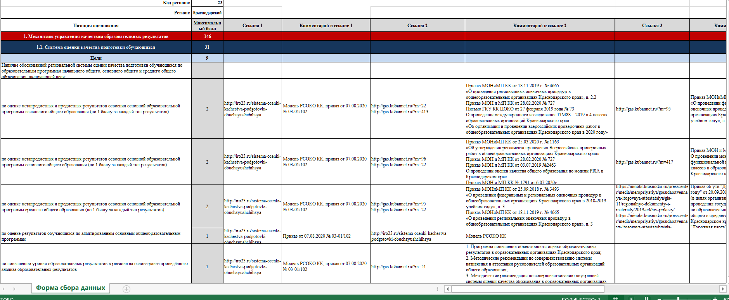
Региональная система оценки качества образования Краснодарского края
Форма первичных данных - заполнение

Slide 12
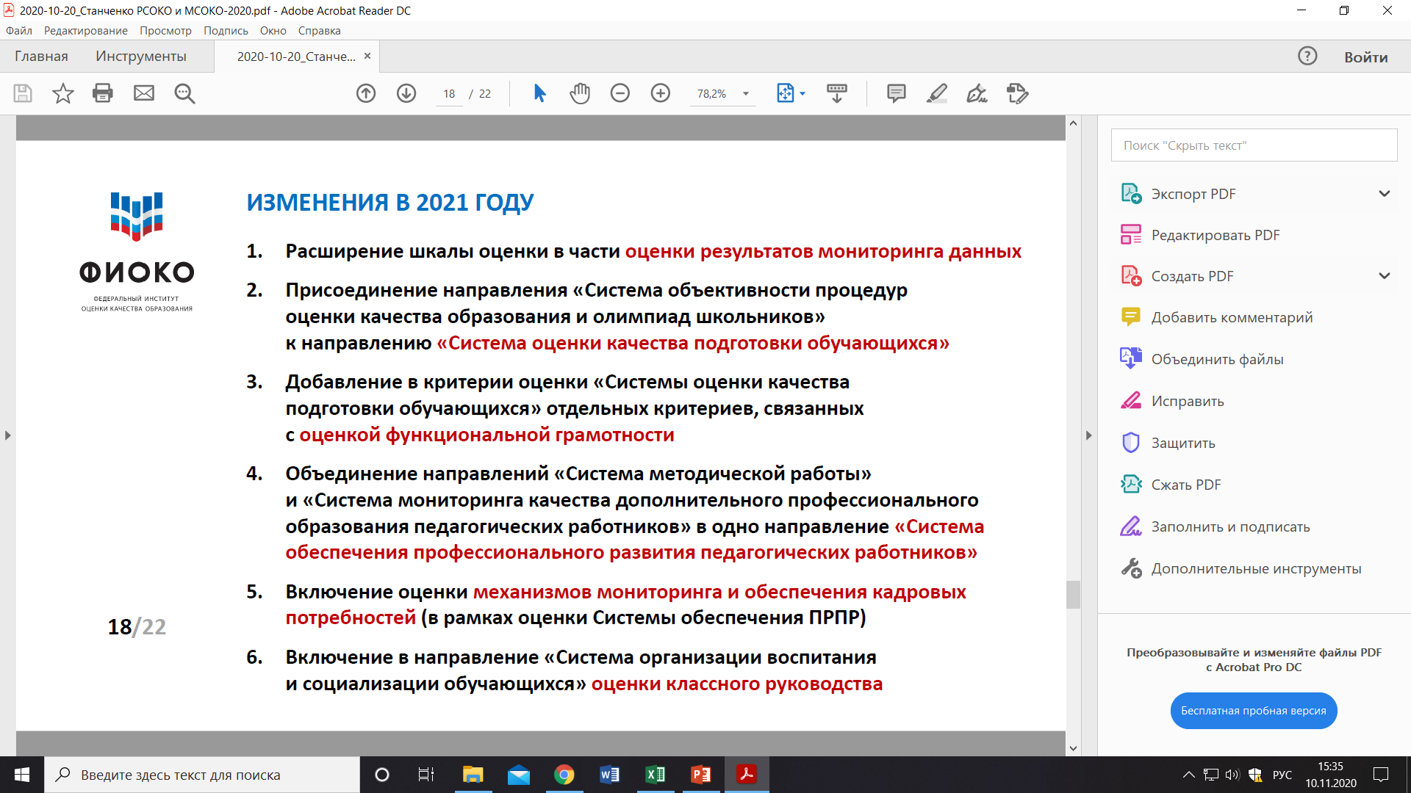
ОЦЕНКА УПРАВЛЕНЧЕСКИХ МЕХАНИЗМОВ
ИЗМЕНЕНИЯ в 2021 ГОДУ

Slide 13
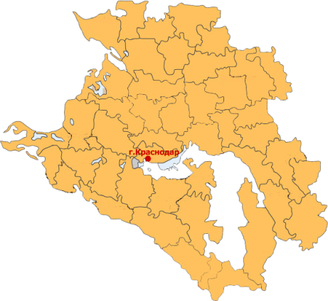
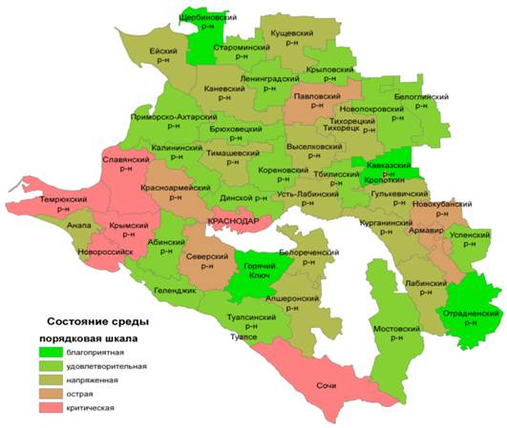
ОЦЕНКА УПРАВЛЕНЧЕСКИХ МЕХАНИЗМОВ
Задачи по совершенствованию управленческих механизмов в сфере общего образования
Обеспечить формирование единых подходов к управлению качеством образования в районе, муниципалитетах и школах, повышение эффективности управления качеством на региональном, муниципальном и школьном уровнях образования
Определить степень связи региональных, муниципальных и школьных систем в управления качеством образования
РЕГИОН МУНИЦИПАЛИТЕТЫ ШКОЛЫ
Завершить формирование целостной системы управления качеством образования на региональном уровне
Провести анализ муниципальных управленческих механизмов
Обеспечить нормативное оформление системы управления качеством образования на муниципальном уровне по всем направлениям
Обеспечить информационную открытость системы образования
Учесть заданные с регионального и муниципального уровней показатели по направлениям механизмов оценки качества в школьной оценки качества образования

Slide 14
ОЦЕНКА УПРАВЛЕНЧЕСКИХ МЕХАНИЗМОВ
Региональная система оценки качества образования (РСОКО)
Муниципальная система оценки качества образования (МСОКО)
Направления оценки (показатели) РСОКО
Направления оценки (показатели) МСОКО
МСОКО - инструмент управления качеством общего образования на муниципальном уровне.
МСОКО - механизм реализации полномочий органа местного самоуправления, тактически обеспечивающий реализацию региональных механизмов оценки качества общего образования с учётом особенностей муниципального образования.

Slide 15
Министерство образования, науки и молодежной политики
Краснодарского края
Оценка механизмов управления качеством образования
Горностаева Татьяна Юрьевна, начальник управления по надзору и контролю в сфере образования
2020 год

